Slide 1
История изучения клетки. Клеточная теория.

Slide 2
Заполнить таблицу: «Основные этапы развития клеточной теории»
Год | Ученый | Вклад в развитие теории

Slide 3
История изучения клетки
История изучения клетки неразрывно связана с развитием микроскопической техники и методов исследования.
В тайну клеточного строения человек смог проникнуть только благодаря изобретению микроскопа в конце XVI столетия

Slide 4
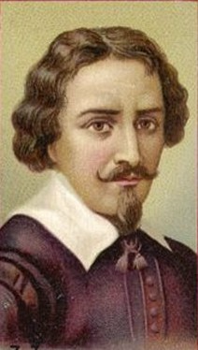
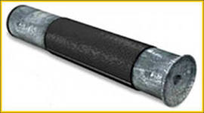
Захарий Янсен
1590 год
Соединив вместе две линзы, впервые изобрел примитивный микроскоп

Slide 5
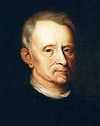
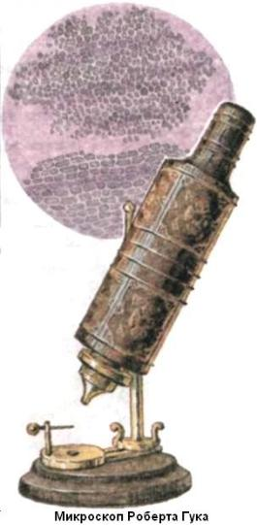
Роберт Гук
1665 год
Впервые описал строение коры пробкового дуба и стебля растений, ввел в науку термин «клетка».

Slide 6
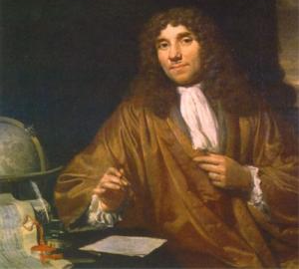
Антони ван Левенгук
Вторая половина XVII века
Усовершенствовал микроскоп.
Наблюдал и зарисовал ряд простейших, сперматозоиды, бактерии, эритроциты и их движение в капиллярах.
Открыл бактерии.

Slide 7
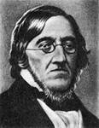
Карл Бэр
1827 год
Обнаружил яйцеклетку млекопитающих
Вывод: каждый организм развивается из одной клетки

Slide 8
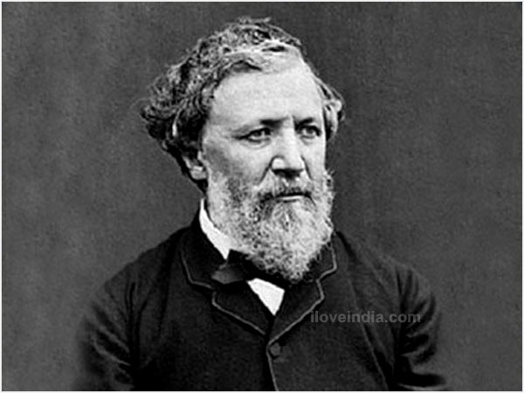
Роберт Броун
1831-1833 гг.
Обнаружил в растительных клетках ядро – важнейшую составную часть клетки.

Slide 9
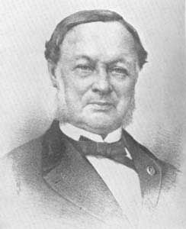
Клеточная теория
В 1839 г. Теодор Шванн издал в Берлине книгу «Микроскопические исследования о соответствии в структуре и росте животных и растений», в которой он сформулировал клеточную теорию.

Slide 10
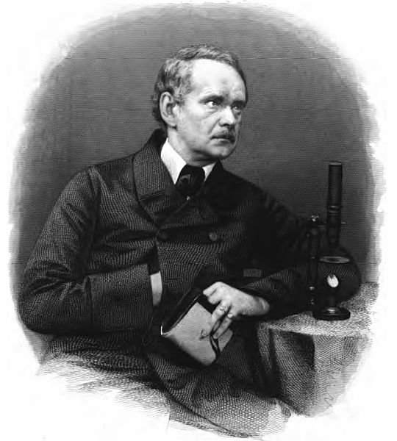
При создании клеточной теории Т. Шванн исходил из открытия М. Шлейдена в 1838 г. клеточного строения растений и гомологичности происхождения клеток.

Slide 11
Первая версия клеточной теории
Все организмы, и растительные, и животные, состоят из простейших частей – клеток.
Клетка – индивидуальное самостоятельное целое.
В одном организме все клетки действуют совместно, формируя гармоничное единство.

Slide 12
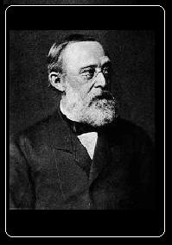
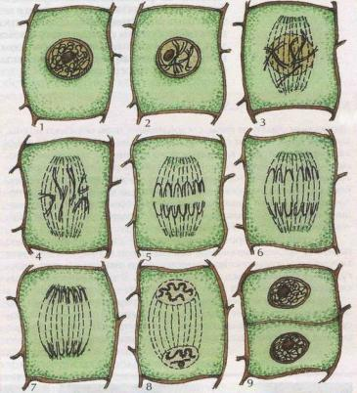
Рудольф Вирхов
1858 год
Доказал, что клетки возникают из клеток путем размножения, что дополнило клеточную теорию.

Slide 13
XIX век
Открыты основные структуры клеток.
Изучен процесс деления клетки.
А. Вейсман установил: хранение и передача наследственных признаков в клетке осуществляется с помощью ядра.

Slide 14
Основные положения клеточной теории на современном этапе развития биологии

Slide 15
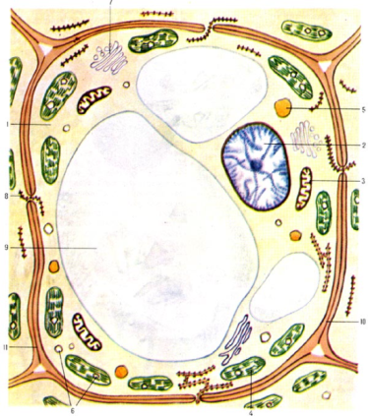
Клетка – элементарная единица живого.
Клетка является наименьшей структурно-функциональной единицей живого и представляет собой открытую, саморегулирующуюся, самовоспроизводящуюся систему.
Вне клетки жизни нет.

Slide 16
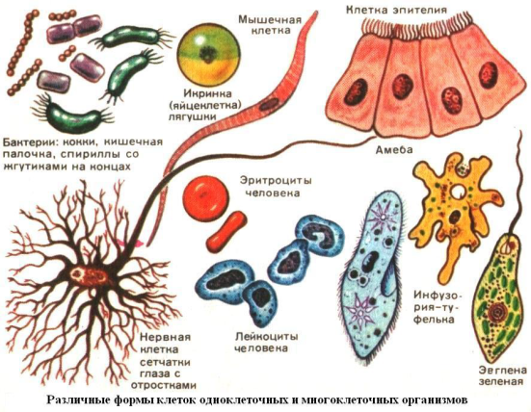
Все клетки сходны по своему химическому составу и имеют общий план строения.
Клетки обладают и
специфическими
особенностями, связанные
с выполнением специаль-
ных функций и возника-
ющими в результате кле-
точной дифференцировки.

Slide 17
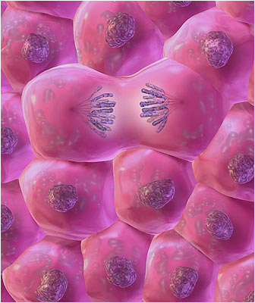
Клетка происходит только от клетки.

Slide 18
Многоклеточные организмы представляют собой сложно организованные интегрированные системы, состоящие из взаимодействующих клеток.

Slide 19
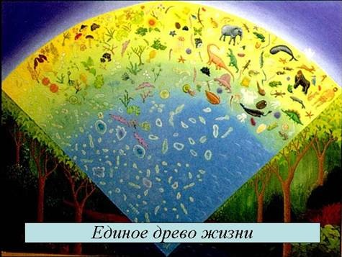
Сходное клеточное строение организмов – свидетельство того, что все живое имеет единое происхождение.

Slide 20
Домашнее задание
Заполнить таблицу в тетради и сдать учителю.

